Slide 1
Хореография
өнерінде қазақ
тіліндегі терминологияның дамуы

Slide 2
1581 итальяндық музыкант Бальтазарини ди Бельджойзо алғаш «Цирцея и ее нимфы» немесе «Королеваның комедиялық балеті» деп аталатын қойылымын іске асырды

Slide 3
Бұл қойылым Париж қаласында король сарайында көрсетілген. Би өнері тарихында осы қойылым алғашқы балет болып саналады. Дегенмен, хореография өнері Франция елінде қарқынды дамыды.

Slide 4
Қазақстан ғылымына кенже енген өнер түрінің бірі – хореография. Сондықтан бүгінгі күнге дейін би өнерінің қазақша терминологиясы қалыптаса қойған жоқ. Алғаш 2005 жылы қазақ тілінде М. Әуезов атындағы Әдебиет және өнер институтунда кандидаттық диссертация қорғалған болатын. Содан бері бір кандидаттық, екі доктор PhD диссертациясы ғана қазақ тілінде қорғалды. Т. Жүргенов атындағы Қазақ ұлттық өнер академиясы мен Қазақ ұлттық хореография академиясында жылда қазақ тілінде бірлі-жарым магистрлік диссертация қорғалып отыр. Дегенмен, хореография өнерін қазақ тілінде сөйлету үшін көп уақыт керек екеніне көз жеткізіп отырмыз.

Slide 5
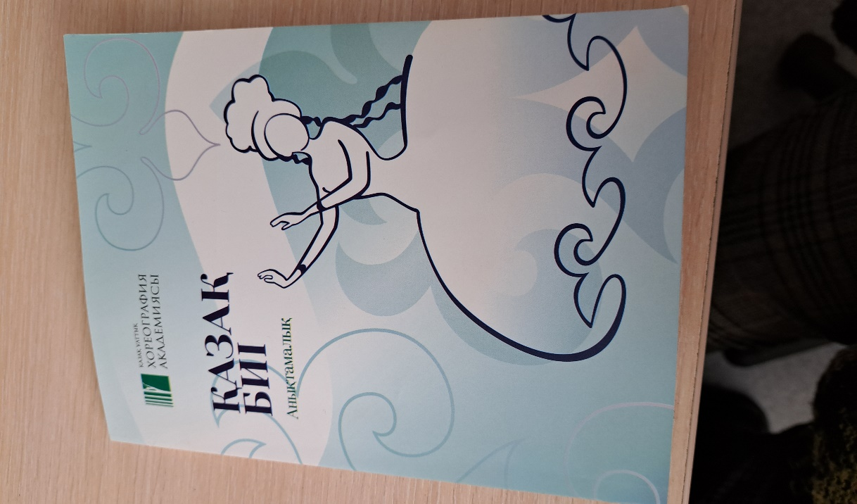
Бүгінгі күні тек қазақ биінен ғана терминдер туралы мәселелер қарастырылу үстінде. Қазақ биінің қимылдар атауларын жүйелеу үшін Қазақ ұлттық хореография академиясы жанынан «Қазақ ұлттық биінің ғылыми-әдістемелік зертханасы» құрылып, меңгерушісі өнертану кандидаты, профессор Т.О.Ізім осы бағытты жұмыстар атқаруаға кіріскен болатын. Осы зертханада 2018 жылдан бастап 2021 жылға дейін қазақ биі бойынша терминдер құрастырылды. Оған осы академияның қазақ биі пәнінен сабақ беріп жүрген барлық оқытушылары қатысты

Slide 6
2025 жылы п.ғ.д., профессор А.К.Кульбекова мен өнертану кандидаты, профессор Т.О.Ізімнің дайындаған «Қазақ биі. Түсіндірме сөздік» атты жұмысы баспаға жіберілді.
Республика деңгейінде өтіп тұратын кездесулар мен конференциялар, семинарлар мен шебер сабақтар әлі де өз нәтижесін белгілі бір дәрежеде бере алмай отырғанын көрсетіп жүр. Оған негізгі себеп хореография мамандығы бойынша оқытылатын арнайы пәндерден қазақ тілінде сабақ беретін оқытушылардың жетіспеушілігі болып отыр. Жалпы қазақ тілінде сабақ жүргізуге арналған оқу құралын қолға алу керек екені белгілі әрі ең өзекті мәселе.

Slide 7
№ | Классикалық би (француз тілінде) | Халықтық-сахналық би (орыс тілінде) | Қазақ биі (қазақ тілінде)
1 | Demi and grand plie | Полуприседания и полное приседания | Жартылай және толық отырыс
2 | Battement tendu | Скольжение стопой по полу | Аяқ табаны арқылы еден бойымен сырғуы
3 | Battement tendu jete | маленькие броски | Аяқты кіші тастаулар (сермеу)
4 | Rond de jambe par terre | Круговые скольжения ногой | Аяқтың еденде шеңбер бойымен сырғуы
5 | Port de bras | Наклоны и перегибания корпуса | Дененің иілуі, бүктелуі
6 | Battement fondu | Полуприседания опорной ноги с поворотами колена из закрытого положения в открытое на 45º и 90º | Тірек аяқта жартылай отырумен қатар жұмысшы аяқ тізесінің жабық қалыптан ашық қалыпқа 45º және 90º бұрылыстары
7 | Grand battement jete | Большие броски | Аяқты үлкен сермеулер (шалғы)
8 | Arabesques, Attitudes и т.д. | Позы | Кейіп
9 | Adagio | - | Алтыбақан

Slide 8
Қазақ тіліндегі осы кесте Т.Ізім мен А.Кульбекованың 2012 жылы (кейін бірнеше рет қайта 2016, 2023 жылдары басылды) әйгілі биші Шара Жиенқұлованың 100 жылдығын атап өту аясында баспадан жарық көрген «Қазақ биін оқытудың теориясы мен әдістемесі» оқулығында берілген болатын

Slide 9
Қ. Жақыпованың «Би өнерінің әліппесі» атты еңбегі классикалық биден алғаш қолданысқа енген оқулық. Оқулықта хореография өнерін меңгеруге арналған алғашқы дайындық және төменгі сыныптарда оқытылатын қимылдар берілген.

Slide 10
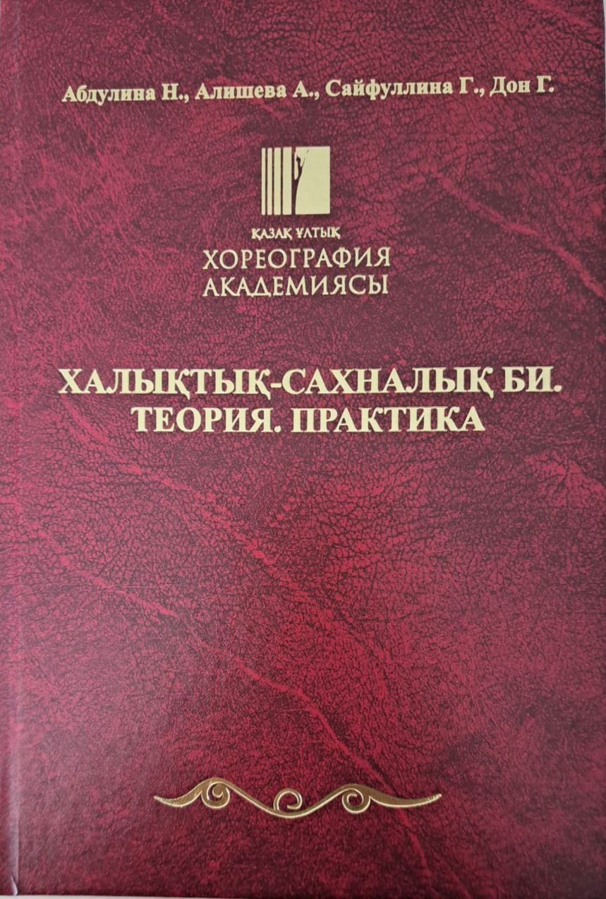
«Халықтық-сахналық би» сабағына арналған жоғарыда көрсетілген авторлардың еңбегі алғашқы қазақ тілінде шыққан оқулық. Оқулық хореография мамандығын дайындайтын арнайы оқу орнына арналған бағдарлама негізінде дайындалған. Республика оқу орындары асыға күткен осы еңбек тілге байланысты біраз мәселені шешер деген үміттеміз.

Slide 11
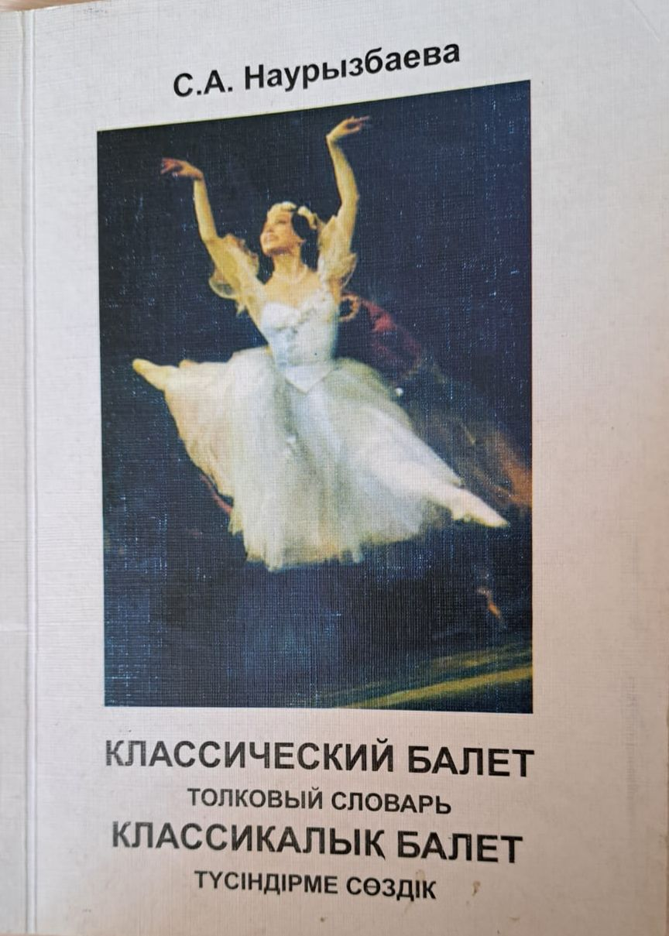
Белгілі педагог Светлана Наурызбаева 2004 жылы «Классикалық балет. Түсіндірме сөздік» атты еңбегін ұсынған болатын. Педагог: «Классикалық биді ұлттық мектептерде, ұлттық тіл ортасында оқыту үшін алдымен хореографияның ерекше тіліннің әліппесі жасалып, осы тілдің ұғымдары оқушыға түсінікті жалпы халықтық тілдің лаждарымен жеткізе алатын оқу құралдары жазылып, сабақ жүруі керек»,-деп көрсеткен [6, 38б.].

Slide 12
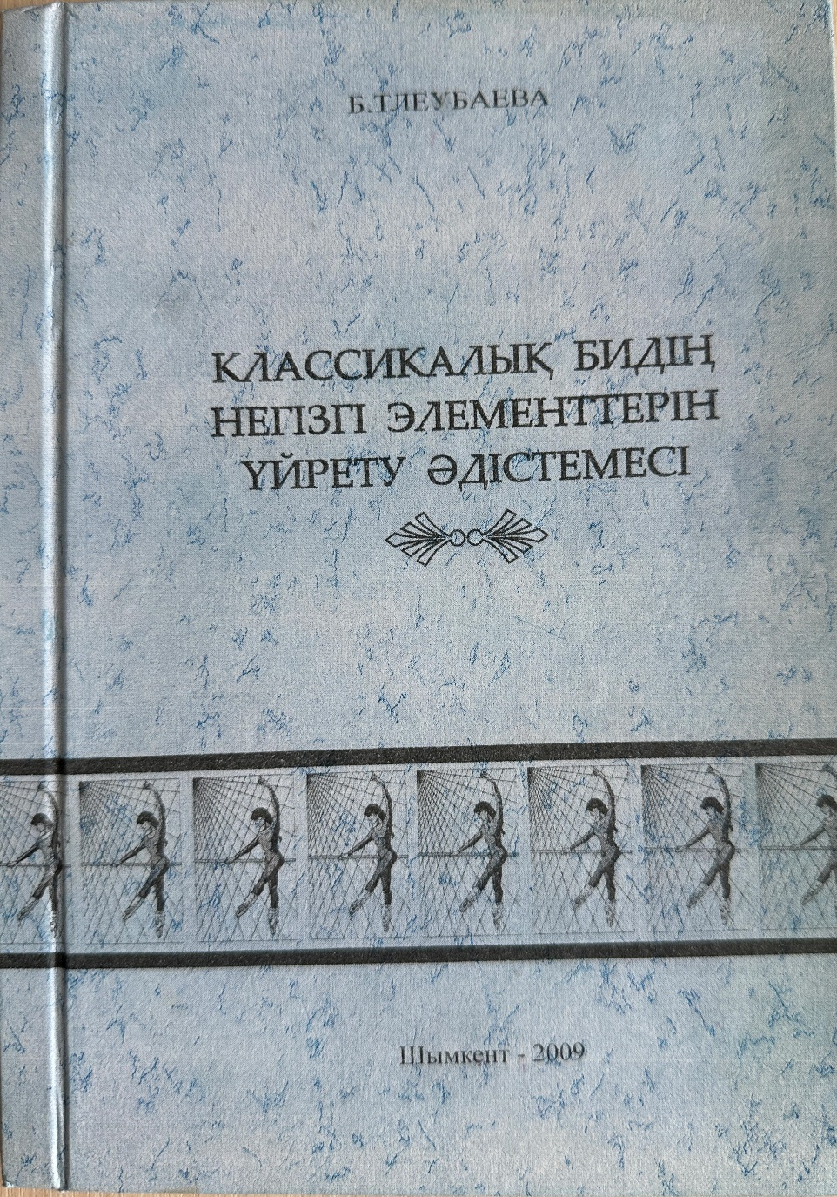
Бүгінгі күні бұл бағытта Шымкенттік педегогтарымыз жемісті еңбек етіп келеді. Б. Тлеубаеваның «Классикалық бидің негізгі элементтерін үйрету әдістемесі» атты еңбегінде әр қимылды орындау тәсілдері түсінікті тілде жазылған бірден-бір оқулық деуге болады. Бір өкінішітісі, кәсіби білім беріп отырған оқу орындарындағы классикалық би сабағын жүргізетін оқытушылар қызығушылық танытпай отыр.

Slide 13
Ал, Т. Жүргенов атындағы ұлттық өнер академиясының хореография педагогикасы кафедрасының доценті Әлібек Теміржанович Исалиевтің 2015 жылы шыққан «Европалық билерді оқытудың теориясы мен әдістемесі» [8] атты еңбегі бүге-шүгесіне дейін шағып жазылған оқулық.

Slide 15
НАЗАРЛАРЫҢЫЗҒА РАХМЕТ!

